Slide 1

TIẾNG VIỆT 4
Tập 1
Tuần 9
Ôn tập giữa học kì I - Tiết 1

Slide 2


Ấn để đến trang sách

Slide 3
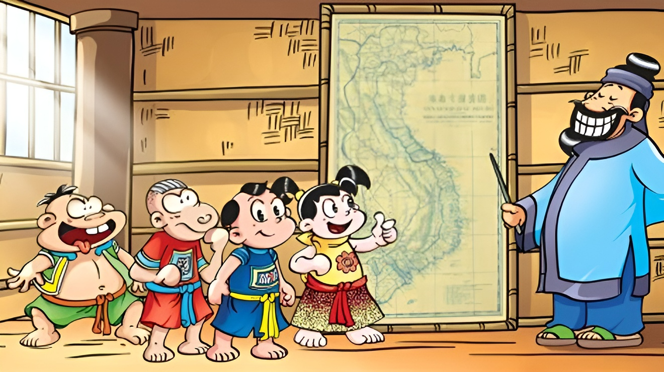

THẦN ĐỒNG ĐẤT VIỆT
Cánh vàng, nhị lớn
Quay hướng mặt trời
Hạt thơm béo ngậy
Mời bạn thử xơi.
Hỏi hoa gì?
A. Hoa hồng
B. Hoa cúc
C. Hoa loa kèn
D. Hoa hướng dương
Notes:
Click 1 lần để hiện đáp án, chọn đáp án đúng
Click vào màn hình để chuyển đến slide tiếp

Slide 4
THẦN ĐỒNG ĐẤT VIỆT
Hè về áo đỏ như son
Hè đi thay lá xanh non mượt mà
Bao nhiêu tay tỏa rộng ra
Như vẫy như đón bạn ta đến trường?
A. Cây phượng
B. Cây đào
C. Cây lộc vừng
Notes:
Click 1 lần để hiện đáp án, chọn đáp án đúng
Click vào màn hình để chuyển đến slide tiếp

Slide 5

Ấn để đến trang sách

Slide 6


Hoạt động 1: Đánh giá kĩ năng đọc thành tiếng, học thuộc lòng
1
Em hãy đọc thuộc 4 khổ thơ đầu bài thơ Lên rẫy
Em hãy đọc thuộc khổ 3 và 4 bài thơ Tuổi ngựa
4
3
2
Em hãy đọc thuộc 4 khổ thơ đầu bài thơ Cau
Em hãy đọc thuộc 3 khổ thơ đầu bài thơ Mỗi lần cầm sách giáo khoa

Slide 7
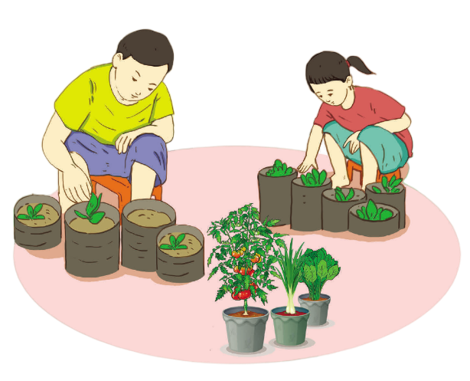
Hoạt động 2: Đọc hiểu và luyện tập
Đọc bài đọc Vườn rau trong nhà:
Vườn rau trong nhà
Nếu nhà bạn không có vườn, bạn có thể trồng rau trong nhà. Cách làm như sau:
- Bạn đi chợ và mua những loại cây rau dễ trồng như hành, tỏi, cải thìa, cần tây, rau mùi,…
- Bạn lấy phần gốc cây rau, cho vào li, bình, vỏ hộp hay chậu nhỏ, rồi cho một ít nước vào.
- Khi cây rau mọc rễ hoặc lên chồi non, bạn mang ra trồng trong chậu có đất.
Như vậy, bạn đã có một chậu cây mà không cần phải mua hạt giống.
Theo PHƯỚC MỸ

Slide 8
Hoạt động 2: Đọc hiểu và luyện tập
Trả lời các câu hỏi:
1. Tìm trong bài đọc trên các danh từ:
a) Chỉ các loại rau.
b) Chỉ các bộ phận của cây rau.
c) Chỉ các vật có thể dùng để trồng rau.
2. Trong bài đọc trên, các dấu gạch ngang có tác dụng gì?
3. Viết đoạn văn ngắn về một cây rau (hoặc món ăn) em thích. Gạch dưới một danh từ trong đoạn văn đó.

Slide 9
1. Tìm trong bài đọc trên các danh từ:
Vườn rau trong nhà
Nếu nhà bạn không có vườn, bạn có thể trồng rau trong nhà. Cách làm như sau:
- Bạn đi chợ và mua những loại cây rau dễ trồng như hành, tỏi, cải thìa, cần tây, rau mùi,…
- Bạn lấy phần gốc cây rau, cho vào li, bình, vỏ hộp hay chậu nhỏ, rồi cho một ít nước vào.
- Khi cây rau mọc rễ hoặc lên chồi non, bạn mang ra trồng trong chậu có đất.
Như vậy, bạn đã có một chậu cây mà không cần phải mua hạt giống.
Theo PHƯỚC MỸ
Chỉ các loại rau: hành, tỏi, cải thìa, cần tây, rau mùi.
Chỉ các bộ phận của cây rau: gốc, rễ, chồi.
Chỉ các vật có thể dùng để trồng rau: li, bình, vỏ hộp, chậu.

Slide 10
2. Trong bài đọc trên, các dấu gạch ngang có tác dụng gì?
Vườn rau trong nhà
Nếu nhà bạn không có vườn, bạn có thể trồng rau trong nhà. Cách làm như sau:
- Bạn đi chợ và mua những loại cây rau dễ trồng như hành, tỏi, cải thìa, cần tây, rau mùi,…
- Bạn lấy phần gốc cây rau, cho vào li, bình, vỏ hộp hay chậu nhỏ, rồi cho một ít nước vào.
- Khi cây rau mọc rễ hoặc lên chồi non, bạn mang ra trồng trong chậu có đất.
Như vậy, bạn đã có một chậu cây mà không cần phải mua hạt giống.
Theo PHƯỚC MỸ
Tác dụng của dấu gạch ngang: đánh dấu các ý trong một đoạn liệt kê.

Slide 11
3. Viết đoạn văn ngắn về một cây rau (hoặc món ăn) em thích. Gạch dưới một danh từ trong đoạn văn đó.
Gợi ý:
Nhà em có một khu vườn nhỏ ở đó bố em trồng rất nhiều các loại rau củ quả giàu dinh dưỡng. Trong đó, em thích nhất là cây rau bắp cải. Những cây bắp cải non thì bé bé, tròn trĩnh trông thật đáng yêu. Còn những cây lớn hơn sẽ được bao phủ bởi các lớp lá già màu xanh thẫm nở bung ra như muốn bảo vệ cho lớp lá non cuộn chặt ở bên trong. Em rất thích ăn bắp cải vì nó không chỉ ngon, ngọt mà còn cung cấp cho chúng ta rất nhiều dinh dưỡng có ích cho cơ thể.

Slide 12

Ấn để đến trang sách

Slide 13


Ôn tập các
kiến thức đã học
Chuẩn bị nội dung tiết sau: Ôn tập giữa kì 1
(Tiết 2)

Slide 14


Slide 15



Để kết nối cộng đồng giáo viên và nhận thêm nhiều tài liệu giảng dạy,
mời quý thầy cô tham gia Group Facebook
theo đường link:
Hoc10 – Đồng hành cùng giáo viên tiểu học
Hoặc truy cập qua QR code

